Slide 1
Метакогнитивная терапия
Терапевтический модуль 5:
Принятие решений

Slide 2
Преждевременные заключения
Иногда мы делаем выводы не зная «всей правды».
Причины/положительные стороны: ??? экономия времени,
мы чувствуем себя увереннее и возможно более решительными и компетентными (девиз: «Лучше плохое решение, чем
Отрицательные стороны: ???
Принятие решений 5.2

Slide 3
Преждевременные заключения
Иногда мы делаем выводы не зная «всей правды».
Причины/положительные стороны: экономия времени,
мы чувствуем себя увереннее и возможно более решительными и компетентными (девиз: «Лучше плохое решение, чем никакого.»)
Отрицательные стороны: риск принять неверное решение…
Должна быть найдена золотая середина между:
принятием поспешных решений
и
потери в детальных подробностях
Принятие решений 5.3

Slide 4
Какой в этом смысл?
Исследования показывают, что многие [но не все!] люди страдающие психозом, как правило, склонны принимать поспешные решения (не предусматривая при этом полной информации).
Такой стиль принятия решения увеличивает вероятность неверного решения. Поэтому следует целесообразно рассмотреть как можно больше информации для принятия решения.
Принятие решений 5.4

Slide 5
Как преждевременные заключения содействуют неверной интерпретации (напр., во время психоза): Примеры
Ситуация | Во время психоза | Другие объяснения
Боль в животе, головная боль | Вас отравили | Вы съели что-то плохое; желудочный грипп
В почтовом ящике лежит рекламный проспект интернет-аптеки. | Доказательство того, что фармацевтическая промышленность приводит к болезни людей с помощью почты и интернета или что данные о больных людях, включая Вас, были проданы этой компании для рекламы. | Рекламный проспект ледал во всех почтовых ящиках по соседству как реклама. Онлайн-поставки рекламируются для многих продуктов.
Возможные последствия преждевременных заключений?
Принятие решений 5.5

Slide 6

Возможные последствия различных стилей принятия решения?
Ситуация Боль в животе, головная боль
Поспешные решения (преждевременные заключения) Вас отравили | Возможные последствия o чувство тревоги и угрозы o обвинения других, возможно оскорбление заботящегося о Вас человека o истинной причина медицинское, не диагностированное заболевание (см. ниже)
Другие объяснения Вы съели что-то плохое; желудочный грипп | Возможные последствия o посещение врача o могут быть прописаны лекарства
→ Рабочий лист 5.1 a, b
Принятие решений 5.6

Slide 7
Задание 1
Вам будет предоставлена серия снимков. Сначала будет показана только одна деталь, затем другая, до тех пор, пока Вы не увидите полное изображение/объект.
  Ваша задача - распознать этот объект.
  Постарайтесь при этом избежать поспешных и предварительных выводов.Обсудите при этом все возможные варианты.
Принятие решений 5.7

Slide 8
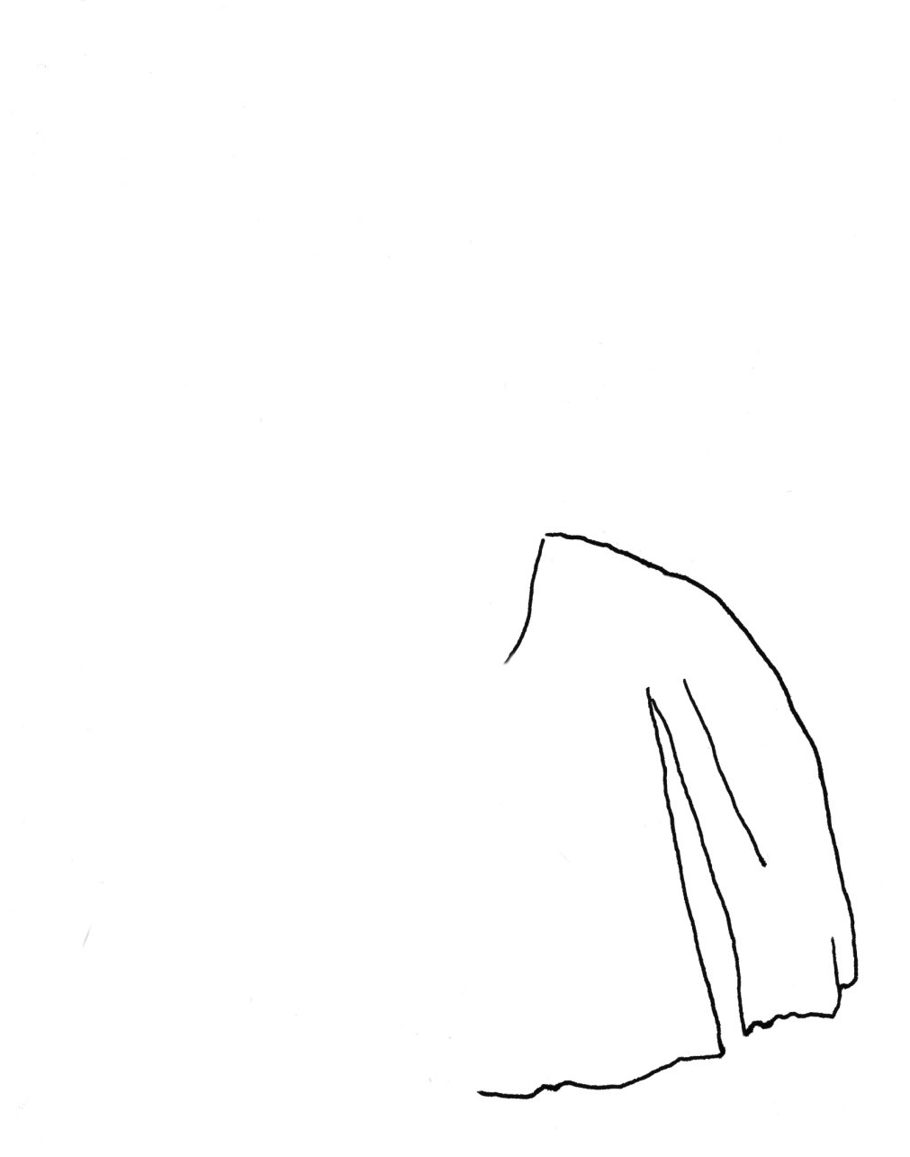
Что это? Насколько Вы уверены?
рубашка
скалистый холм
пещера
девушка
старые палатки
фонтан
исключено, вряд ли, возможно, вероятно, решение
(“without title” by Christiane Schmidt)
Принятие решений 5.8

Slide 9
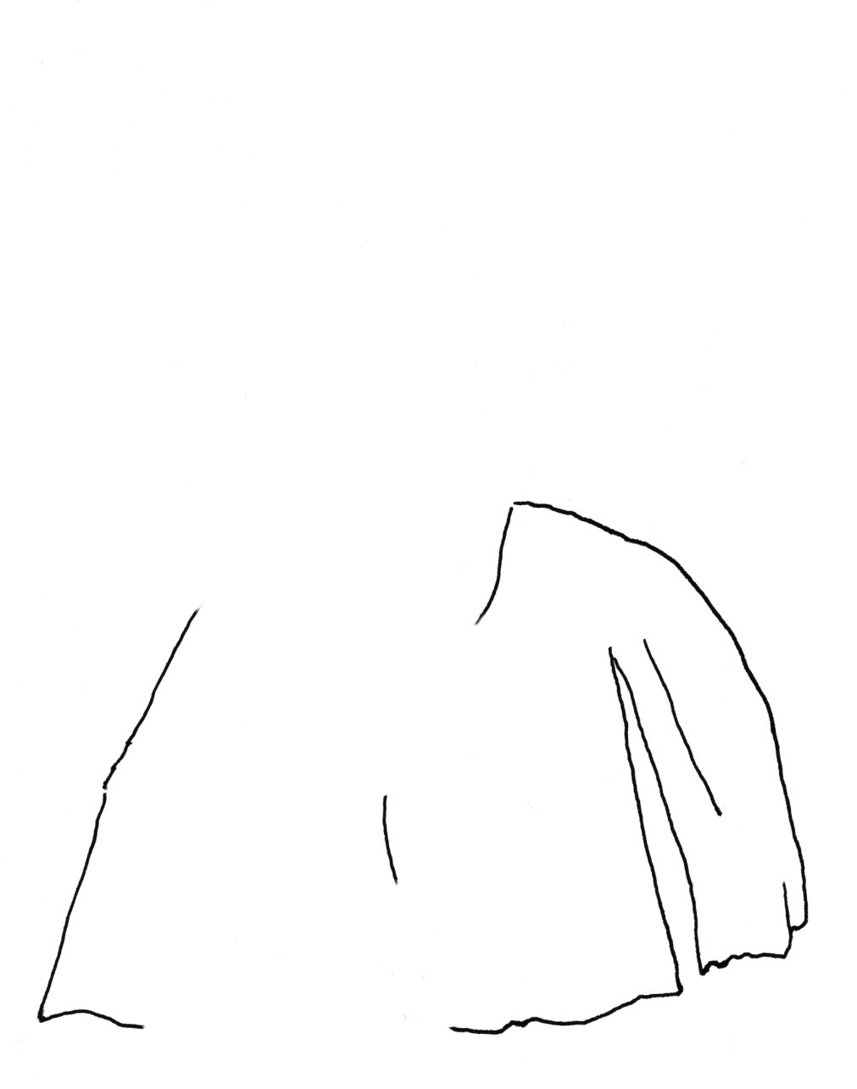
Что это? Насколько Вы уверены?
рубашка
скалистый холм
пещера
девушка
старые палатки
фонтан
исключено, вряд ли, возможно, вероятно, решение
(“without title” by Christiane Schmidt)
Принятие решений 5.9

Slide 10
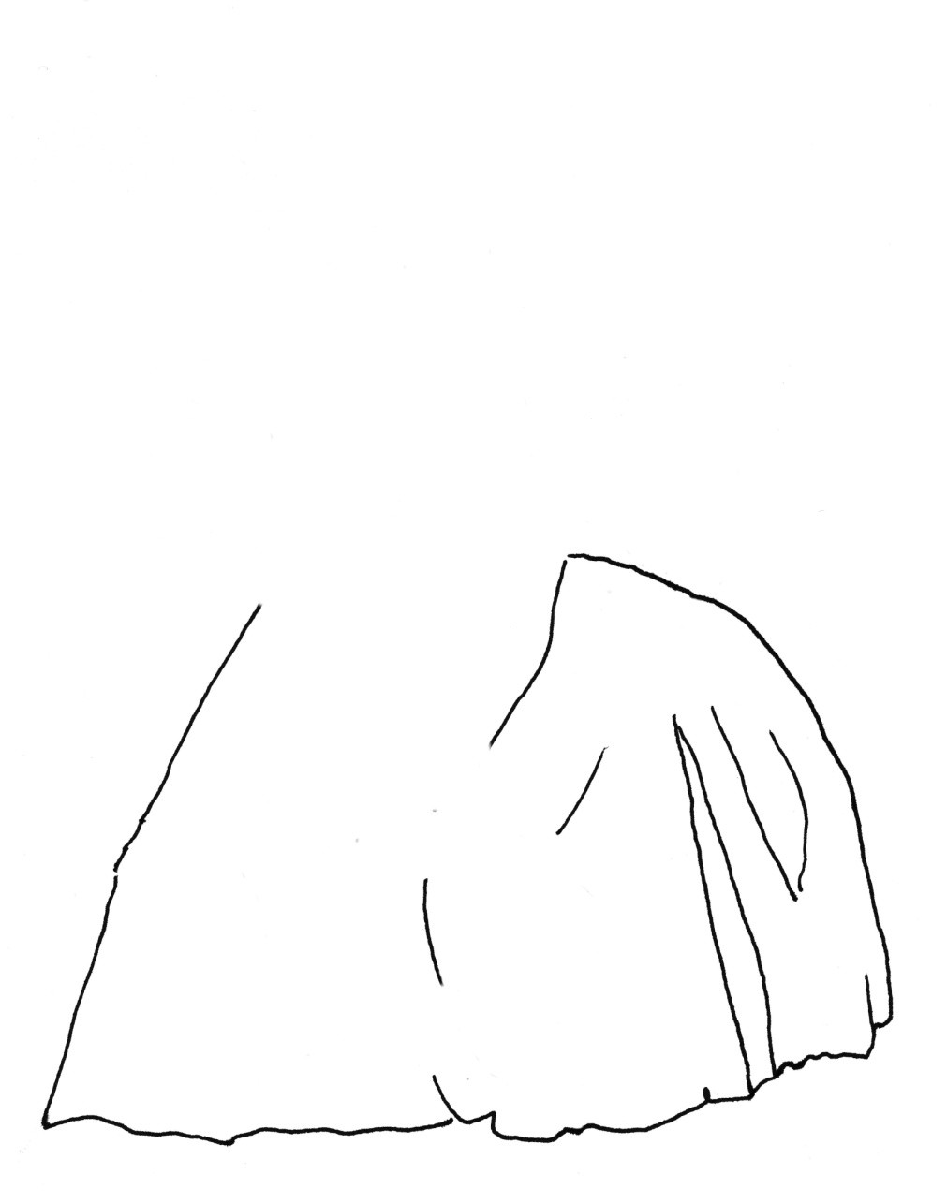
Что это? Насколько Вы уверены?
рубашка
скалистый холм
пещера
девушка
старые палатки
фонтан
исключено, вряд ли, возможно, вероятно, решение
(“without title” by Christiane Schmidt)
Принятие решений 5.10

Slide 11
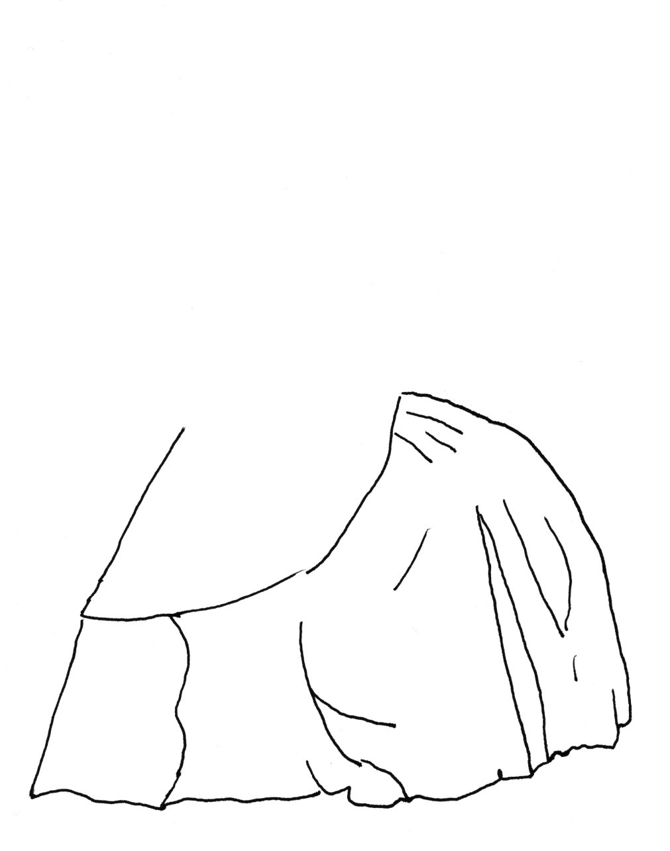
Что это? Насколько Вы уверены?
рубашка
скалистый холм
пещера
девушка
старые палатки
фонтан
исключено, вряд ли, возможно, вероятно, решение
(“without title” by Christiane Schmidt)
Принятие решений 5.11

Slide 12

Что это? Насколько Вы уверены?
рубашка
скалистый холм
пещера
девушка
старые палатки
фонтан
исключено, вряд ли, возможно, вероятно, решение
(“without title” by Christiane Schmidt)
Принятие решений 5.12

Slide 13

Что это? Насколько Вы уверены?
рубашка
скалистый холм
пещера
девушка
старые палатки
фонтан
исключено, вряд ли, возможно, вероятно, решение
(“without title” by Christiane Schmidt)
Принятие решений 5.13

Slide 14
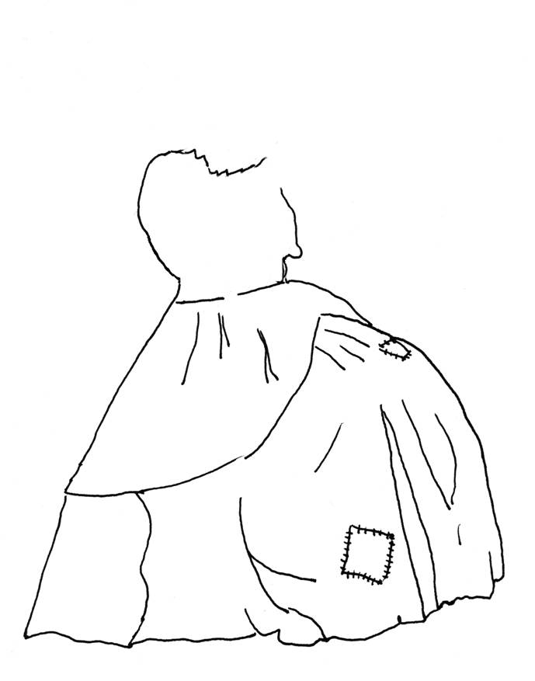
Что это? Насколько Вы уверены?
рубашка
скалистый холм
пещера
девушка
старые палатки
фонтан
исключено, вряд ли, возможно, вероятно, решение
(“without title” by Christiane Schmidt)
Принятие решений 5.14

Slide 15

Что это? Насколько Вы уверены?
рубашка
скалистый холм
пещера
девушка
старые палатки
фонтан
исключено, вряд ли, возможно, вероятно, решение
(“without title” by Christiane Schmidt)
Принятие решений 5.15

Slide 16
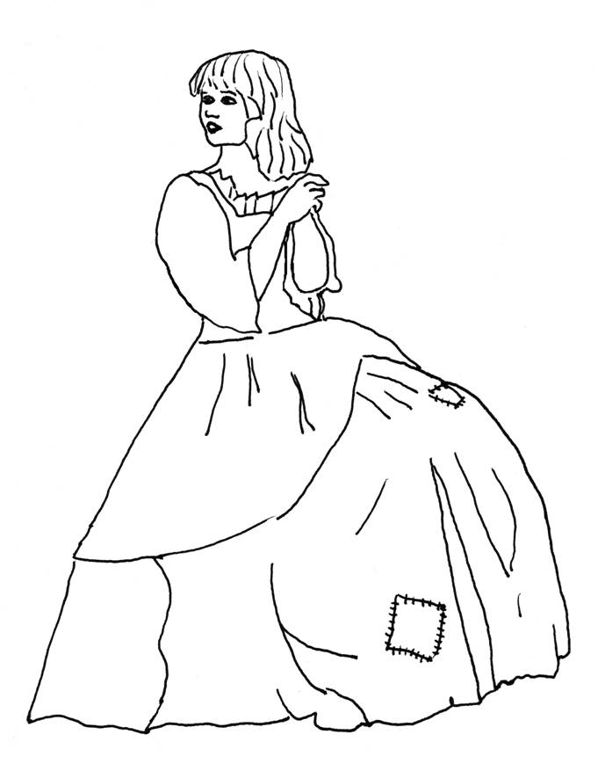
Поспешные решения приводят к ошибкам
рубашка
скалистый холм
пещера
девушка
старые палатки
фонтан
исключено, вряд ли, возможно, вероятно, решение
(“without title” by Christiane Schmidt)
Принятие решений 5.16

Slide 17
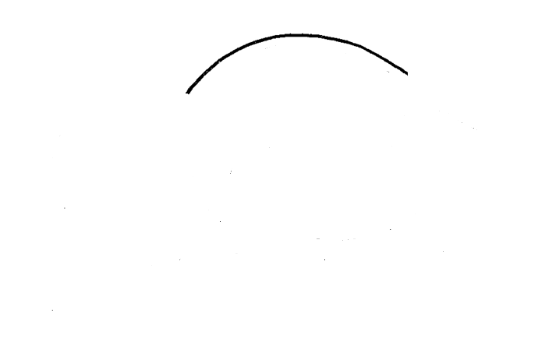
Что это? Насколько Вы уверены?
лемон
черепаха
ракушка
орех
цветовая палитра
месяц
исключено, вряд ли, возможно, вероятно, решение
(“ohne Titel” by Heike Platow and Karen Riedesel)
Принятие решений 5.17

Slide 18
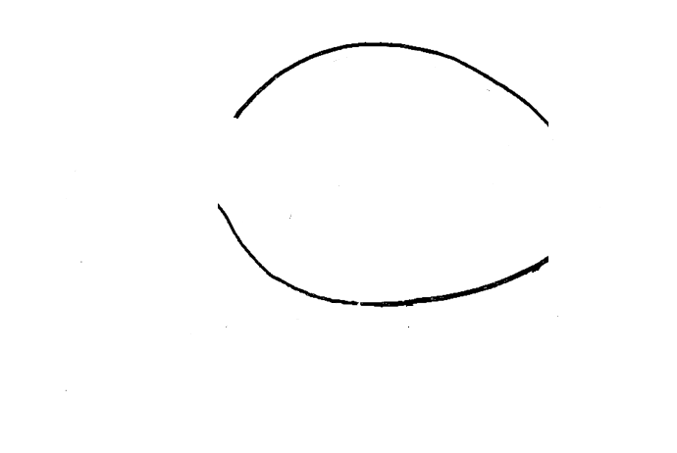
Что это? Насколько Вы уверены?
лемон
черепаха
ракушка
орех
цветовая палитра
месяц
исключено, вряд ли, возможно, вероятно, решение
(“ohne Titel” by Heike Platow and Karen Riedesel)
Принятие решений 5.18

Slide 19
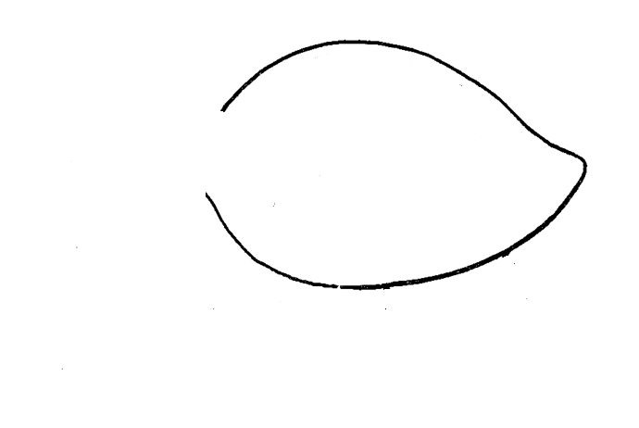
Что это? Насколько Вы уверены?
лемон
черепаха
ракушка
орех
цветовая палитра
месяц
исключено, вряд ли, возможно, вероятно, решение
(“ohne Titel” by Heike Platow and Karen Riedesel)
Принятие решений 5.19

Slide 20
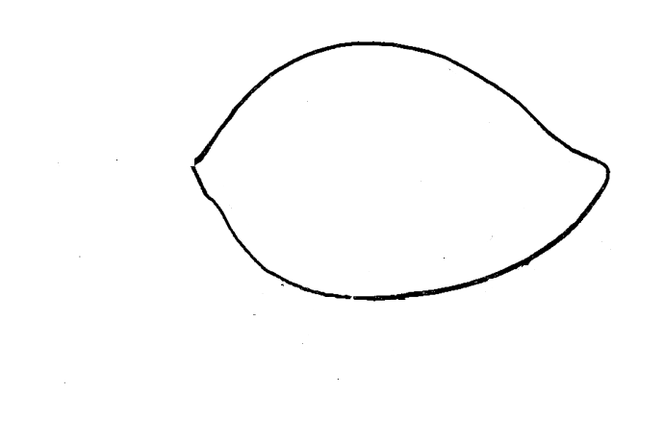
Что это? Насколько Вы уверены?
лемон
черепаха
ракушка
орех
цветовая палитра
месяц
исключено, вряд ли, возможно, вероятно, решение
(“ohne Titel” by Heike Platow and Karen Riedesel)
Принятие решений 5.20

Slide 21
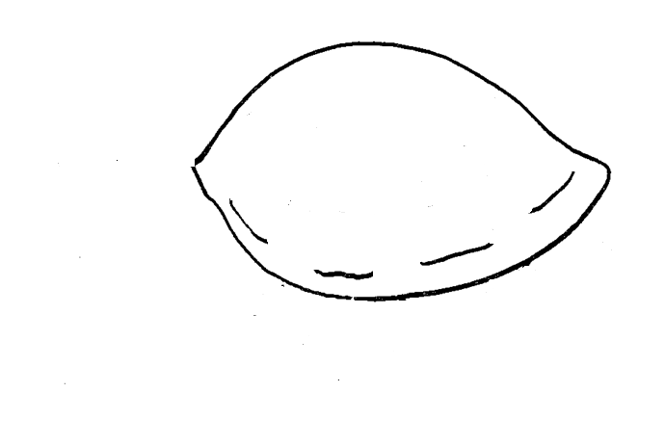
Что это? Насколько Вы уверены?
лемон
черепаха
ракушка
орех
цветовая палитра
месяц
исключено, вряд ли, возможно, вероятно, решение
(“ohne Titel” by Heike Platow and Karen Riedesel)
Принятие решений 5.21

Slide 22
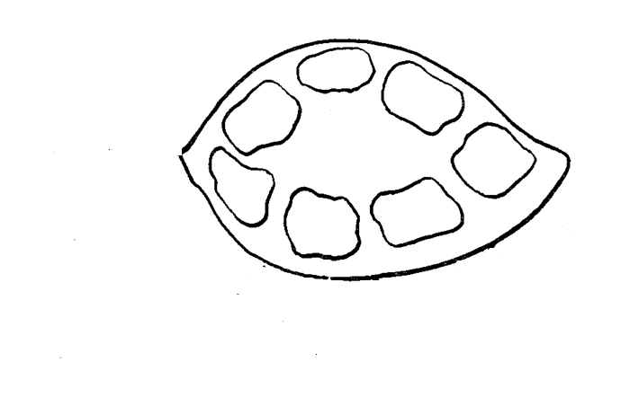
Что это? Насколько Вы уверены?
лемон
черепаха
ракушка
орех
цветовая палитра
месяц
исключено, вряд ли, возможно, вероятно, решение
(“ohne Titel” by Heike Platow and Karen Riedesel)
Принятие решений 5.22

Slide 23
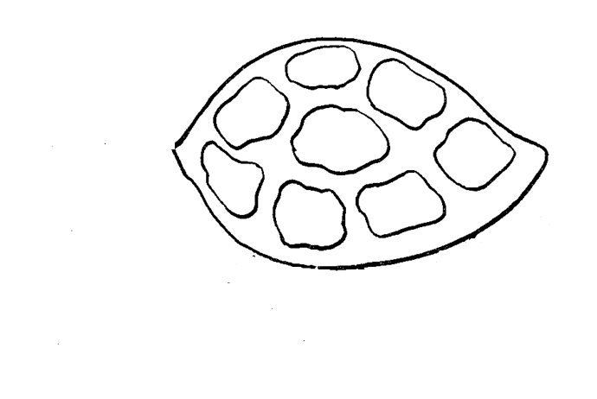
Что это? Насколько Вы уверены?
лемон
черепаха
ракушка
орех
цветовая палитра
месяц
исключено, вряд ли, возможно, вероятно, решение
(“ohne Titel” by Heike Platow and Karen Riedesel)
Принятие решений 5.23

Slide 24
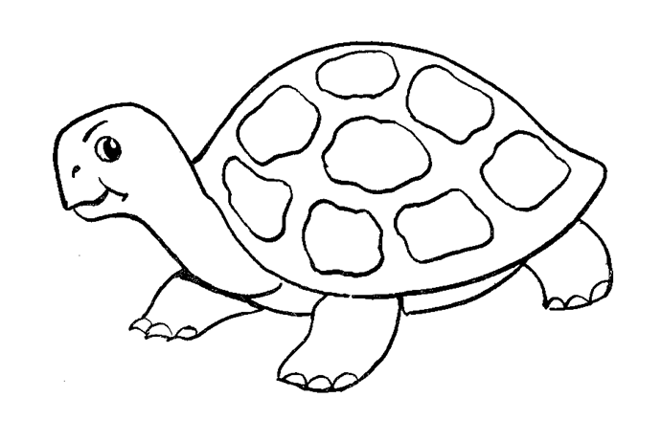
Поспешные решения приводят к ошибкам
лемон
черепаха
ракушка
орех
цветовая палитра
месяц
исключено, вряд ли, возможно, вероятно, решение
(“ohne Titel” by Heike Platow and Karen Riedesel)
Принятие решений 5.24

Slide 25

Что это? Насколько Вы уверены?
бутылка в винном погребе
аист с ребенком
воздушный шар
санта с мешком
лаборатория
глобус
исключено, вряд ли, возможно, вероятно, решение
(“ohne Titel” by Sarah Riker)
Принятие решений 5.25

Slide 26

Что это? Насколько Вы уверены?
бутылка в винном погребе
аист с ребенком
воздушный шар
санта с мешком
лаборатория
глобус
исключено, вряд ли, возможно, вероятно, решение
(“ohne Titel” by Sarah Riker)
Принятие решений 5.26

Slide 27
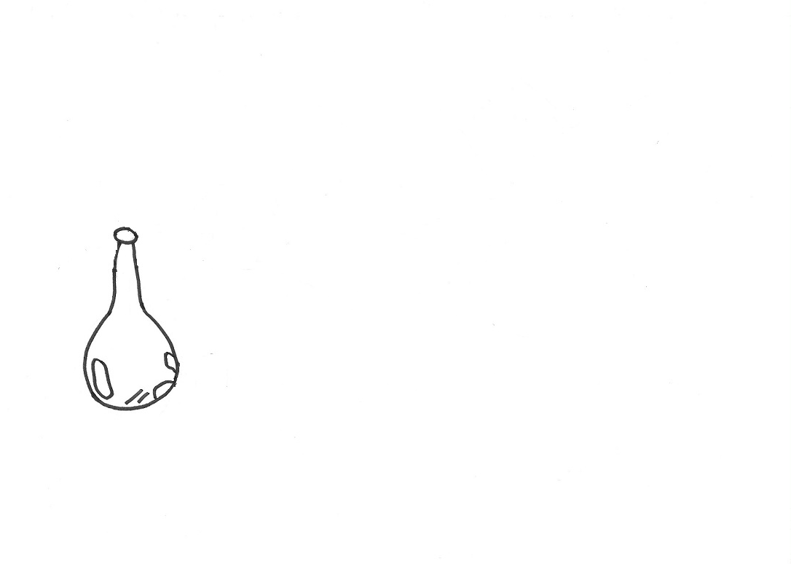
Что это? Насколько Вы уверены?
бутылка в винном погребе
аист с ребенком
воздушный шар
санта с мешком
лаборатория
глобус
исключено, вряд ли, возможно, вероятно, решение
(“ohne Titel” by Sarah Riker)
Принятие решений 5.27

Slide 28
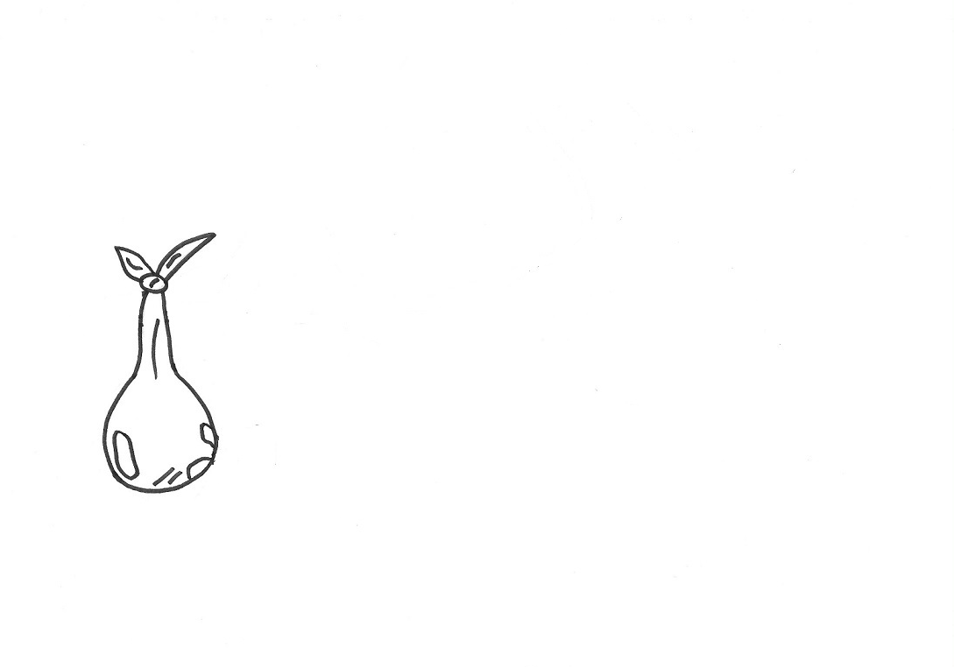
Что это? Насколько Вы уверены?
бутылка в винном погребе
аист с ребенком
воздушный шар
санта с мешком
лаборатория
глобус
исключено, вряд ли, возможно, вероятно, решение
(“ohne Titel” by Sarah Riker)
Принятие решений 5.28

Slide 29
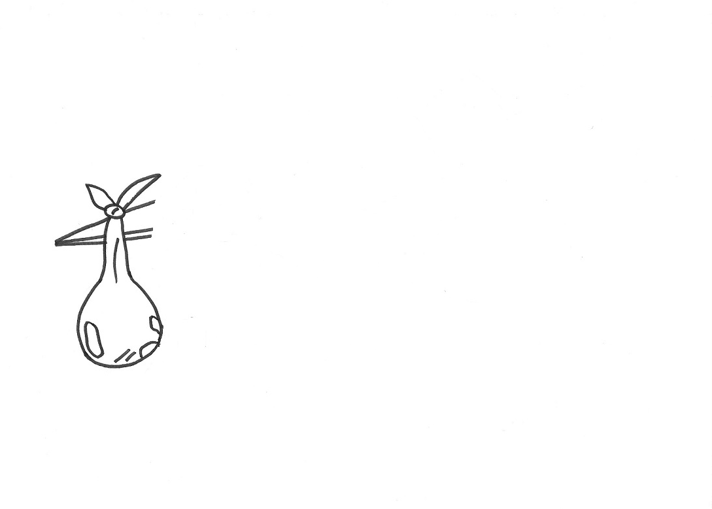
Что это? Насколько Вы уверены?
бутылка в винном погребе
аист с ребенком
воздушный шар
санта с мешком
лаборатория
глобус
исключено, вряд ли, возможно, вероятно, решение
(“ohne Titel” by Sarah Riker)
Принятие решений 5.29

Slide 30
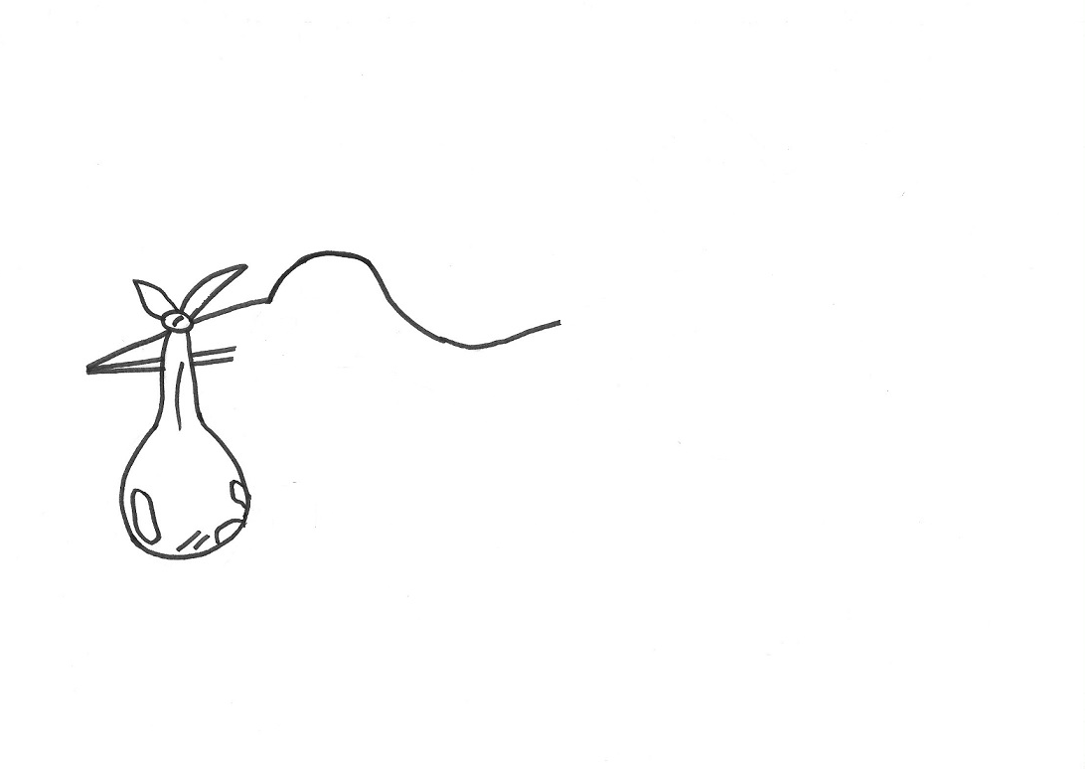
Что это? Насколько Вы уверены?
бутылка в винном погребе
аист с ребенком
воздушный шар
санта с мешком
лаборатория
глобус
исключено, вряд ли, возможно, вероятно, решение
(“ohne Titel” by Sarah Riker)
Принятие решений 5.30

Slide 31
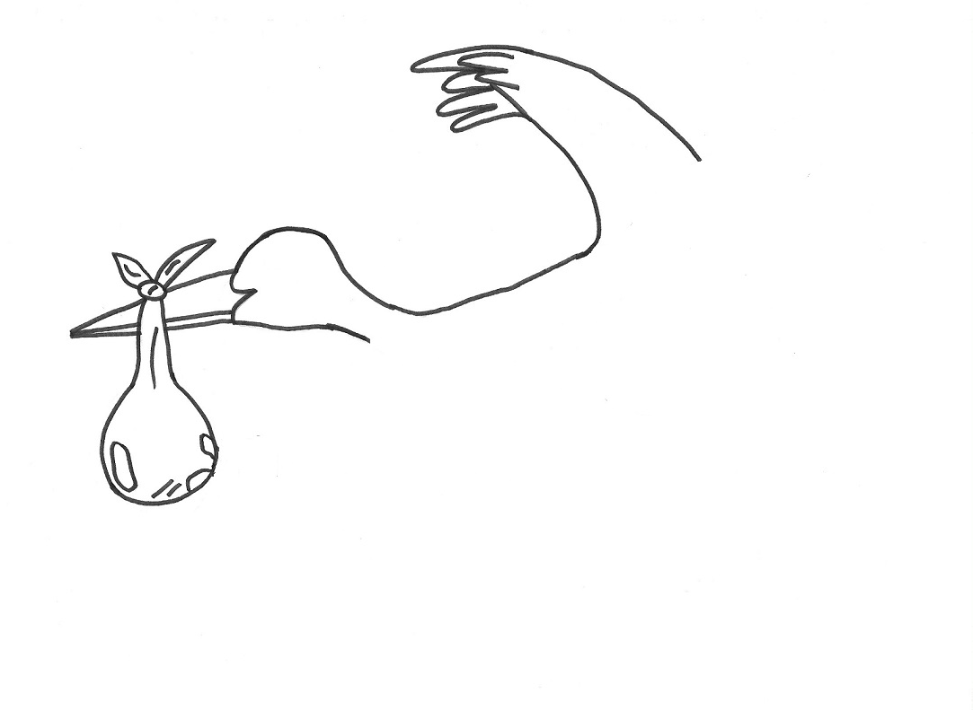
Что это? Насколько Вы уверены?
бутылка в винном погребе
аист с ребенком
воздушный шар
санта с мешком
лаборатория
глобус
исключено, вряд ли, возможно, вероятно, решение
(“ohne Titel” by Sarah Riker)
Принятие решений 5.31

Slide 32
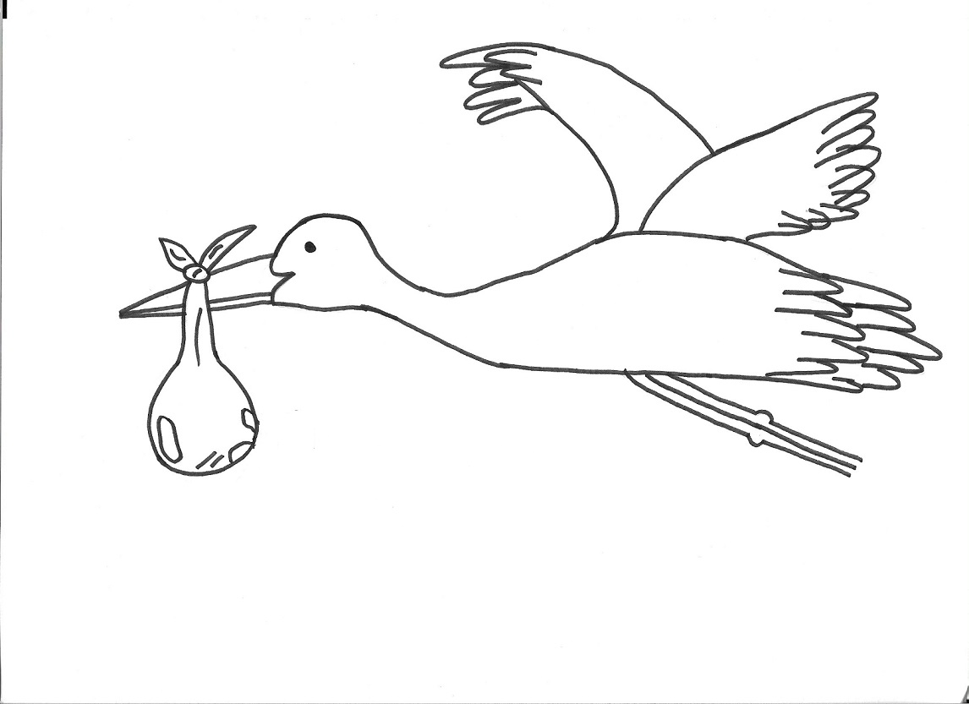
Что это? Насколько Вы уверены?
бутылка в винном погребе
аист с ребенком
воздушный шар
санта с мешком
лаборатория
глобус
исключено, вряд ли, возможно, вероятно, решение
(“ohne Titel” by Sarah Riker)
Принятие решений 5.32

Slide 33
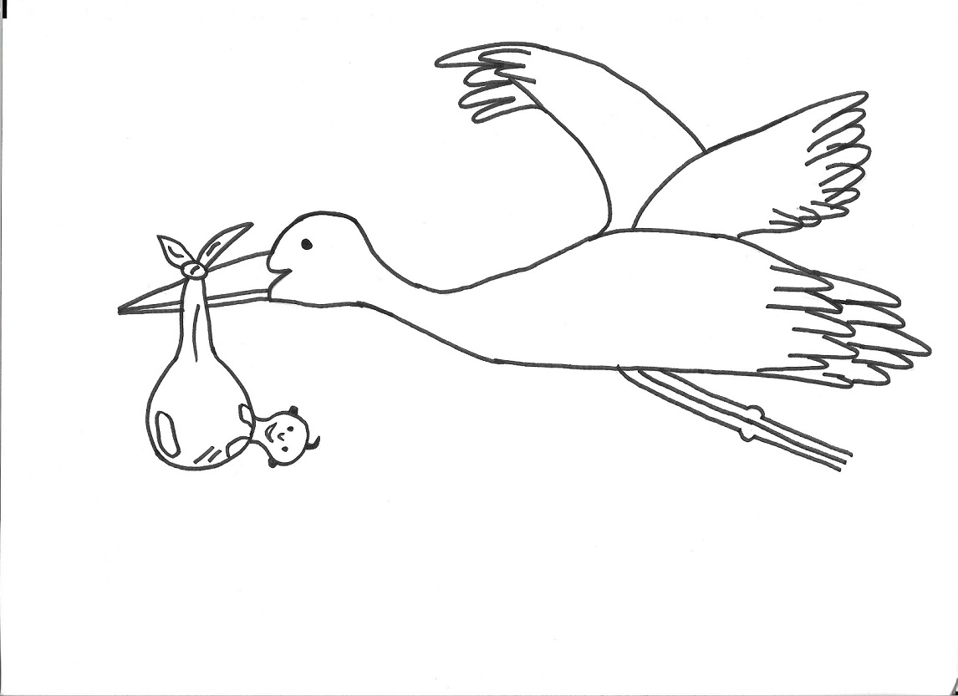
Поспешные решения приводят к ошибкам
бутылка в винном погребе
аист с ребенком
воздушный шар
санта с мешком
лаборатория
глобус
исключено, вряд ли, возможно, вероятно, решение
(“ohne Titel” by Sarah Riker)
Принятие решений 5.33

Slide 34
Задание 2
Попробуйте в следующем задании разгадать и исключить неверные названия классических живописий.
Обсудите все за и против различных предложенных названий. Обратите особое внимание на особенности и детали, которые четко исключают одно толкование.
Принятие решений 5.34

Slide 35
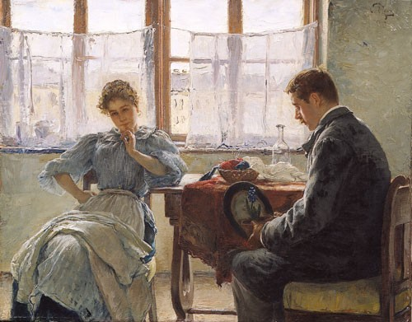
Какое правильное название картины? Насколько вы уверены?
признание в супружеской измене
Ухаживание
Извещение о смерти родственника
Продавец цветов
Принятие решений 5.35

Slide 36
признание в супружеской измене
Ухаживание (Karl Zewy, 1896)
Извещение о смерти родственника
Продавец цветов
Принятие решений 5.36

Slide 37
Выражение лица женщины кокетливо; его нельзя назвать грустным или яростным. Этот факт говорит против «признание в супружеской измене» (а).
Мужчина принес ей подарок (цветок), преданно и застенчиво глядя в пол. Это доказательство правильного названия: «Ухаживание» (b).
Выражение лица женщины вряд ли можно назвать грустным. Это также говорит против интерпретации «Извещение о смерти родственника» (с).
Продавцов цветов обычно не вызывают на дом, тем более только с одним цветком. Это указывает на отклонение альтернативного названия живописи «Продавец цветов» (d).
Принятие решений 5.37

Slide 38
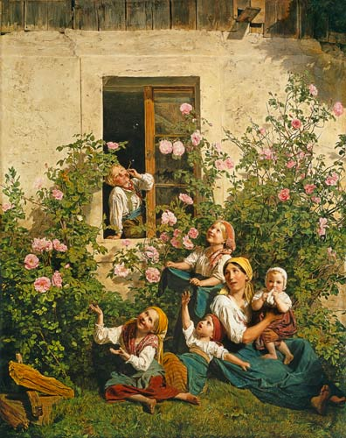
Какое правильное название картины? Насколько вы уверены?
Розовый сад
Семейное фото
Дети и мыльные пузыри
Отец приходит домой
Принятие решений 5.38

Slide 39
Розовый сад
Семейное фото
Дети и мыльные пузыри(Ferdinand Georg Waldmüller 1842)
Отец приходит домой
Принятие решений 5.39

Slide 40
Розы изображены, но они не являются фокусом картины. Этот факт говорит против «Розовый сад» (а).
Эта картина того времени, когда фото камеры не были еще легко доступны. Кроме того, люди не смотрят в сторону камеры. Доказательства против «Cемейное фото» (b).
Мальчик в окне дует пузыри в воздух. Другие дети смотрят на них или пытаются поймать их, что является доказательством правильности названия (c).
Нет никаких намеков, что определенный человек идет домой. Все на картине смотрят в разные стороны. Доказательства против «отец приходит домой» (d).
Принятие решений 5.40

Slide 41
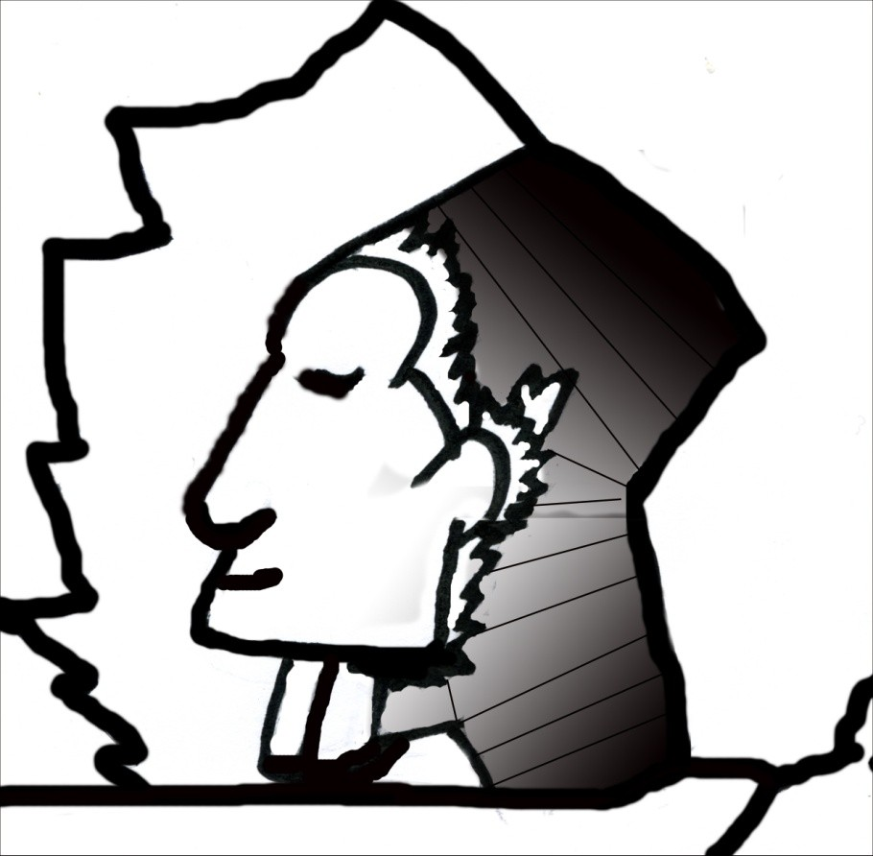
Задание 3: Что Вы видите?
Принятие решений 5.41

Slide 42
Поспешные решения не всегда приводят к неправильным решениям. Но
иногда содержат в себе только половину всей «правды»!
Фараон
Эскимос
(“Pharao” by Nathalie Weß)
Принятие решений 5.42

Slide 43
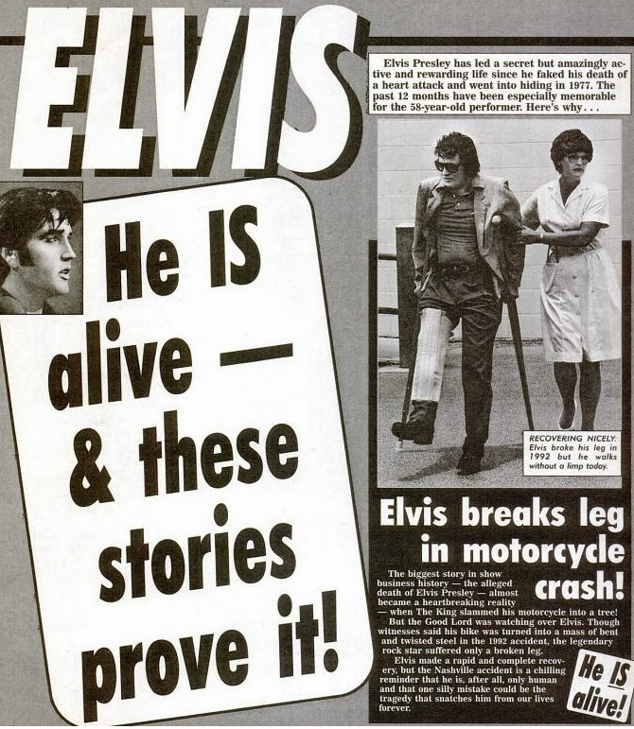
Убеждения в обществе - современные легенды
Легенда: Элвис Пресли жив!
Американские газеты сообщают об этом:
“Элвис Пресли инсценировал свою смерть сердечным приступом , чтобы прожить в тишине и покое свою жизнь, скрывшись в 1977 году …”
Принятие решений 5.43

Slide 44
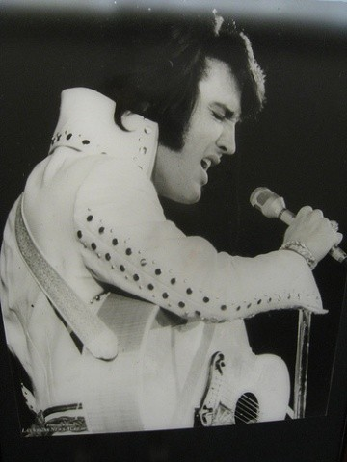
Поспешные решения «в действии»: Современная легенда
Легенда | За | Против
Жизнь Элвиса! | ??? | ???
(form left “Elvis Presley, Las Vegas Hilton, 1971” by danperry.com
Принятие решений 5.44

Slide 45
Поспешные решения «в действии»: Современная легенда
Легенда | За | Против
Жизнь Элвиса! | Его жизненная страхова никогда не выплачивалась. Похороны прошли только через день после его смерти. Поклонников не приглашали. Поклонники видели фотографию мертвого тела в журнале, который не был похож на «Короля». Элвиса звали Элвис Арон Пресли, однако на надгробной плите стоит Аарон. Многие люди говорили, что видели Элвиса после его смерти. | У него никогда не было жизненной страховки Церемония была проведена в Грейсленд, где он был похоронен через неделю. Говорят, что Элвис был тщеславный. Вероятно, он не хотел показывать себя в таком состоянии и поэтому, возможно, пользовался косметическими средствами при жизни. Говорят, что он хотел сменить свое имя (на «Аарон»). Никогда нельзя было доказать, видели ли люди в действительности Элвиса.
(form left “Elvis Presley, Las Vegas Hilton, 1971” by danperry.com
Принятие решений 5.45

Slide 46
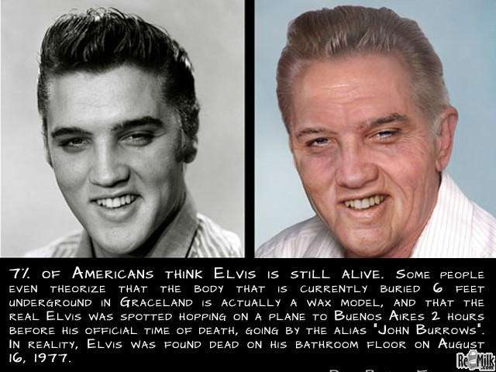
Поспешные решения «в действии»: Современная легенда
Была ли смерть Элвиса подделана?
Нет!
Нет!
Согласно исследованию, проведенному в Германии с 1143 респондентами, 72% знают эту легенду и 9,45% все еще в нее верят!
Каковы причины современных легенд или теорий заговора?
Принятие решений 5.46

Slide 47
Как возникают современные легенды и другие теории заговора?
Чаще всего они более захватывающие, чем реальность!
Они основаны на высказываниях, которые тяжело проверить или доказать (напр., что мертвое тело не похоже на «реального» Элвиса).
Они скрывают альтернативные объяснения (напр., что второе имя Элвиса часто было ошибочно (Аа) при его жизни).
Легенды иногда разрушают правдивые факты. Таким образом, значение этих деталей в значительной степени преувеличивается (комментарий менеджера Элвиса: «Элвис не умер, только его тело. Я разговаривал с ним сегодня, и он в порядке ...» был интерпретирован как если бы он был еще жив. Комментарий может также означать, что на самом деле его тело мертво, но не его музыка. Он продолжает жить в наших сердцах).
Часто такие легенды возникают для создания прочной связи между определенной группой людей (напр., фанаты, которые ищут доказательств, что их король все еще жив).
Принятие решений 5.47

Slide 48
Насколько хорошо известны теории заговора и сколько людей им верит?
Теории заговора | Знание о теории1143 респондентами (в %) | Согласны (в %)
В Бермудском треугольнике непропорционально большое количество кораблей/самолетов таинственно исчезают | ??? | ???
Посадка на Луну в 1969 году была организована NASA | ??? | ???
Lady Di была убита | ??? | ???
На однодолларовых банкнотах есть свидетельства проникновения в ФРС тайных обществ. | ??? | ???
Принятие решений 5.48

Slide 49
Насколько хорошо известны теории заговора и сколько людей им верит?
Теории заговора | Знание о теории1143 респондентами (в %) | Согласны (в %)
В Бермудском треугольнике непропорционально большое количество кораблей/самолетов таинственно исчезают | 98.2% | 44.6%
Посадка на Луну в 1969 году была организована NASA | 92.7% | 26.7%
Lady Di была убита | 93.3% | 31.1%
На однодолларовых банкнотах есть свидетельства проникновения в ФРС тайных обществ. | 71.0% | 21.3%
Этот онлайн-опрос Себастьяна Бартощека касался только тех теорий заговоров, которые были официально разрешены. Согласно актуальной информации не существует достаточных доказательств в пользу этих теорий.
Принятие решений 5.49

Slide 50
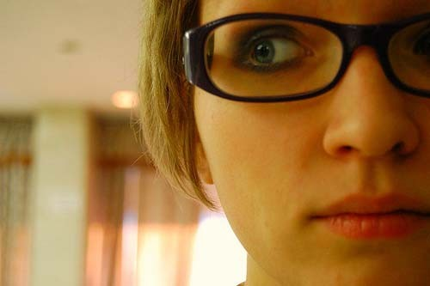
Запугивание/Заговор?
Например: Утром, когда Марина входила в офис, ее босс с ней не поздоровался. За неделю до этого, один из коллег практически с ней не общался. В связи с этим, Марина постепенно отказывается от общения с коллегами (напр., не идет на обед вместе с коллегами). Она предполагает, что ее скоро уволят с работы.
Достаточно ли основания для такого вывода?
Каковы другие возможные объяснения поведению босса и коллег?
(“paranoid” by ulisseya)
Принятие решений 5.50

Slide 51
Что говорит за и против убеждений Марины?
Обсудите за и против убеждений Марины!
Что если… (последствия)?
→ Рабочий лист
5.2 a, b
(“paranoid” by ulisseya)
Принятие решений 5.51

Slide 52

Пример: Что если…?
Убеждения и их последствия
предположен
 | Марина запугана коллегами по работе | Марина не запугана коллегами по работе
Марина запугана коллегами по работе | У Марины есть причины для волнения и ей следовало бы обратиться с ее подозрениями к совету по работе. | Марина слепо доверяет людям. Когда Марины нет, люди наносят ей вред и говорят за ее спиной. Возможно еще не слишком поздно обратится к совету по работе или адвокату трудового права.
Марина не запугана коллегами по работе | Марина ошибочно обвиняла других. Ее работоспособность снизилась из-за ее переживаний, гнева и обиды. Ее подозрительное отношение вызвало недоверие к другим. | Все в порядке!
Ние действительность
(“paranoid” by ulisseya)
Принятие решений 5.52

Slide 53
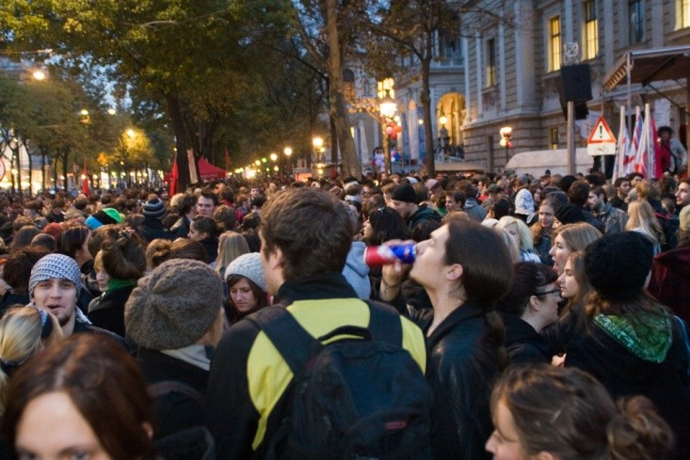
Ведется расследование?
Пример: Гарри активный защитник окружающей среды. Он присутствовал на демонстрации, на которой также были полиция и средства массовой информации. В ходе демонстрации вспыхнули массовые беспорядки между полицией и протестующими.
Гарри решает пойти домой, прежде чем полицейские арестуют некоторых из протестующих. Позже, в вечерних новостях, показывают фотографии демонстрации и Гарри узнает себя в толпе. Т.к. его лицо было показано, Гарри делает вывод, что он находится под следствием, как социально опасное лицо.
Достаточно ли основания для такого вывода?
Как можно объяснить фотографии Гарри на телевиденье?
(“Uni brennt Demonstration Wien” by ketu)
Принятие решений 5.53

Slide 54
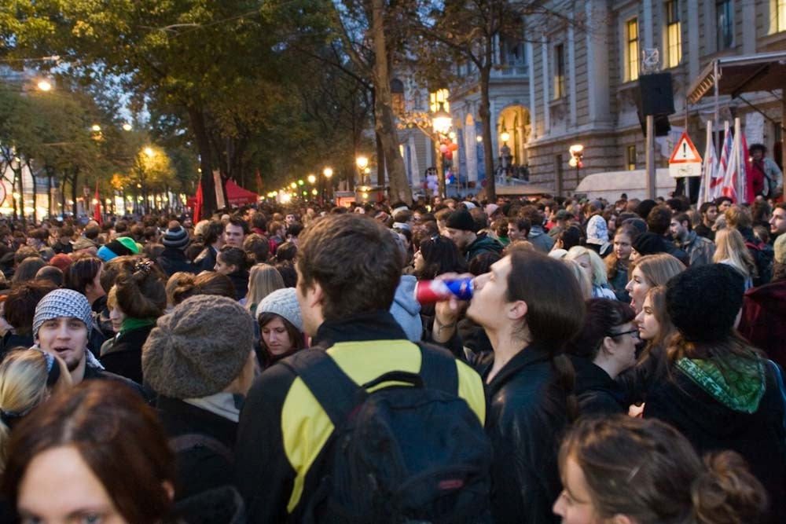
Что говорит за и против убеждений Гарри?
Обсудите за и против убеждений Гарри!
Что если… (последствия)?
→ Рабочий лист
5.3 a, b
(“Uni brennt Demonstration Wien” by ketu)
Принятие решений 5.54

Slide 55
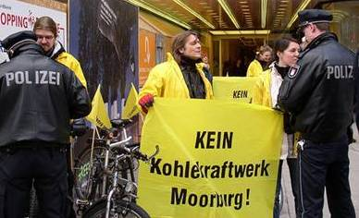
Пример: Что если…?
Убеждения и их последствия
предположение Действи- тельность | Гарри засняли и он находится в стадии расследования. | Некоторые из протестующих были засняты, но расследования по Гарри не ведутся.
Гарри засняли и он находится в стадии расследования. | У Гарри есть все основания для беспокойства. Он должен нанять адвоката. С другой стороны, у него есть демократическое право на участие в демонстрации. | Гарри слишком наивен. Если его арестуют, он может нанять хорошего адвоката. Он на самом деле не сделал ничего плохого и просто использовал свое право на демонстрации.
Некоторые из протестующих были засняты, но расследования по Гарри не ведутся. | Гарри беспокоится без каких-либо на это причин. Он напрасно тратит много денег на адвоката и безопасность (напр., поставив новый дверной замок). Он пренебрегает важными аспектами своей жизни (напр., связь с друзьями, его работа). | Все в порядке!
(“Vor Vattenfall #2” by Rainer Zimmermann)
Принятие решений 5.55

Slide 56
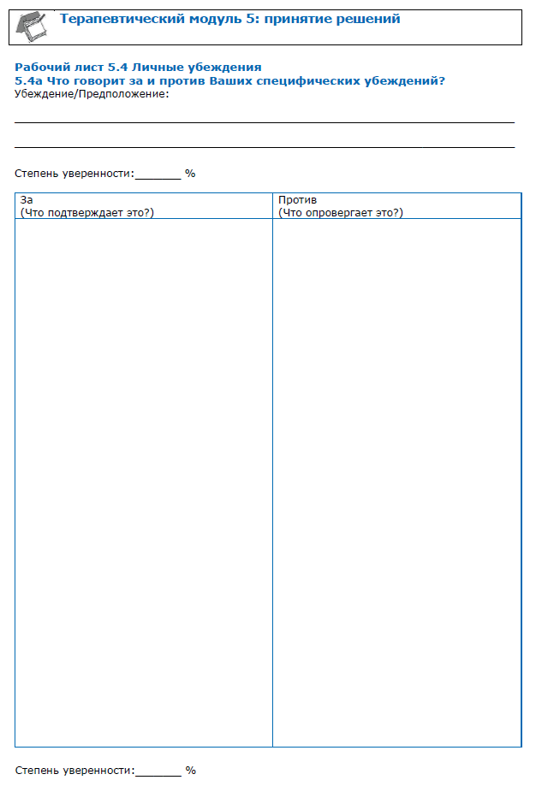
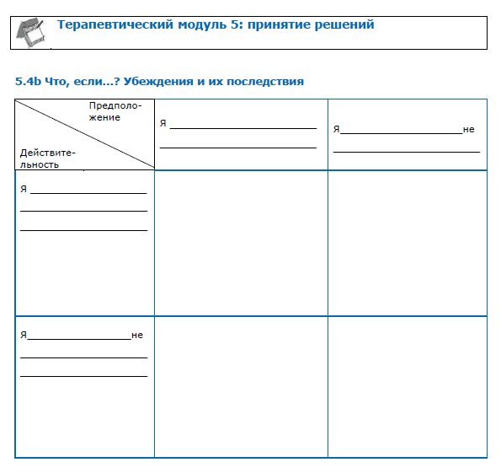
Что говорит за и против Ваших убеждений?
Что, если ...?
За & против
Убеждения и их последствия
Рабочий лист
Рабочий лист
→ Рабочий лист
5.4 a, b
Принятие решений 5.56

Slide 57

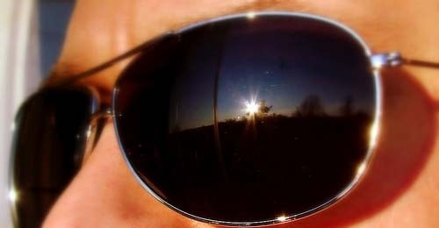
Негативные последствия ложного убеждения: поведение избегания и защитное поведение
Поведение избегания и защитное поведение: что это означает?
(“road trip day three ~ a squircle grows in little five points” by striatic; “Sunglasses” by Marcus Vegas)
Принятие решений 5.57

Slide 58


Негативные последствия ложного убеждения:
поведение избегания и защитное поведение
Поведение избегания
Определяется как поведение, при котором активно избегаются ситуации, люди или места, которые воспринимаются как угроза (напр., избегать демонстрации, полицейских или в общественных мест из-за страха преследования). В худшем случае, человек может даже не выходит из дома или разрывает все социальные контакты.
Защитное поведение
Защитное поведение определяется как действия, осуществляемые в целях предотвращения опасных событий (напр., использование талисманов).
Не смотря на то, что поведение избегания и защитное поведение могут уменьшить страх в краткосрочной перспективе, в долгосрочной перспективе они могут способствовать усилению страха и создать глубокое убеждение, что такого рода поведение может предотвратить вред ... хотя ситуация безобидна.
(“road trip day three ~ a squircle grows in little five points” by striatic; “Sunglasses” by Marcus Vegas)
Принятие решений 5.58

Slide 59
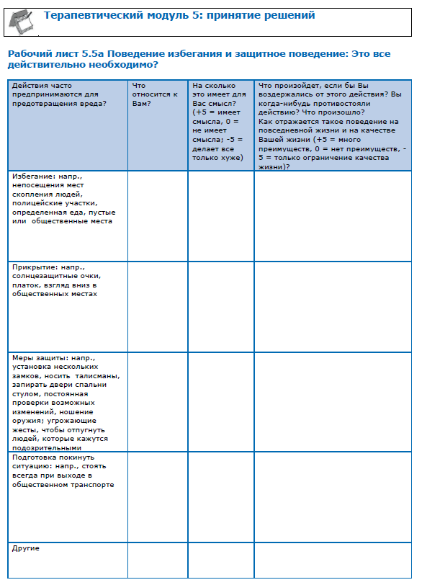
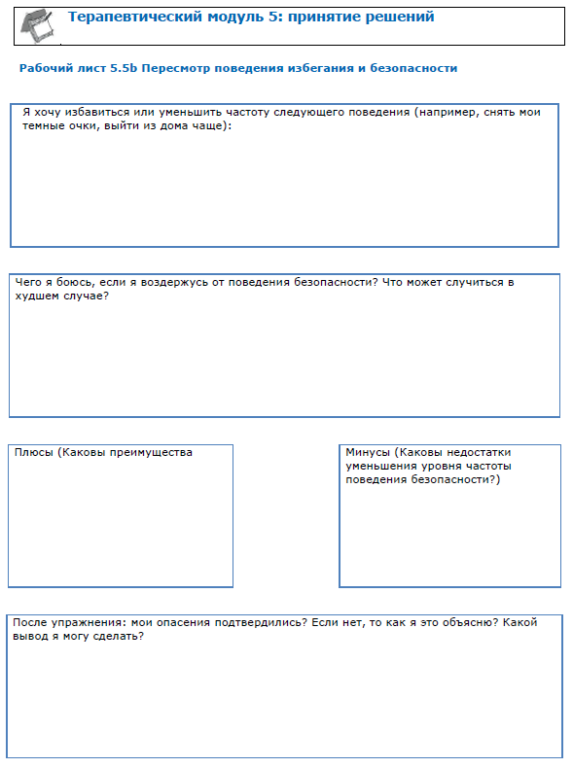

Это все действительно необходимо?
Рабочий лист
Рабочий лист
→ Рабочий лист
5.5 a, b
Принятие решений 5.59

Slide 60
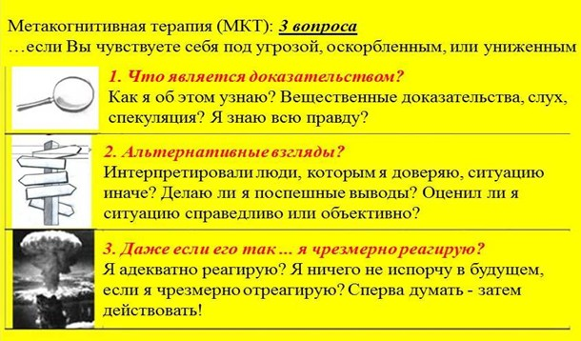
Всякий раз, когда Вы чувствуете, что Вас оскорбляют или Вам
угрожают: задайте себе 3 вопроса на желтой карточке
Принятие решений 5.60

Slide 61
Применение к повседневной жизни
Цели обучения:
Быстрые решения часто приводят к ошибкам и несут в себе только «половину правды».
Таким образом, постарайтесь овладеть максимально возможным объемом информации и при этом обменяться мнением с другими. Особенно, если решения связаны с сильными эмоциями или важными действиями (напр., не нападайте на соседа, если Вам кажется, что Вас преследуют).
Взвести все за и против Вашего предположения и рассмотрите другие возможные объяснения данного предположения.
Если же решение играет не особо важную роль, постарайтесь принимать такие решения быстро (напр., марка йогурта в магазине или сорт торта в кафе).
Человеку свойственно ошибаться: всегда учитывайте возможность того, что и Вы могли принять неверное решение.
Принятие решений 5.61

Slide 62
Что общего это имеет с психозом?
Многие (но не все!) люди страдающие психозом, как правило, склонны к принятиям поспешных решений, не располагая при этом достаточной информацией. Это может привести к формированию неправильных убеждений.
При серьезных обвинениях Вы должны постараться собрать всю информацию и обсудить различные возможные объяснения с Вашими близкими, или с теми, кому Вы доверяете.
Какие аспекты терапевтического модуля «Принятие решений», на мой взгляд, особенно полезны?
Когда и в какой конкретной ситуации я мог бы применить полученные знания? В чем это мне модет помочь (например, чувствовать себя менее напряженным)?
→ Рабочий лист 5.6
Принятие решений 5.62

Slide 63
Что общего это имеет с психозом?
Пример: Томасу кажется, что его преследует секретная служба. Он собирается собрать свои вещи и скрыться.
Предыcтория: Недавно он вышел на прогулку и черный Mercedes медленно проезжал мимо него. У Томаса создалось впечатление, что водитель злобно посмотрел в его сторону.
Но: Водитель автомобиля из другого города заблудился и поэтому пытается сориентироваться, глядя пристально на названия улиц и номера домов, чтобы найти правильный путь.
Принятие решений 5.63

